Slide 1
El contexto geopolítico en la carrera por el litio: el rol de la tecnología y China
CEDIB
Pablo Villegas N. 29-5-2024

Slide 2
El poder establecido

Slide 3
China en la cadena de producción de baterías de litio

Slide 4
Los cuatro pasos de la producción de baterías de litio
1 | Minería
2 | Procesamiento químico y refinación
3 | Producción de cátodos y ánodos
4 | Producción de baterías

Slide 5
Participación de China
en la cadena de producción
de las baterías de litio
Minería | Refinado químico | Producción de cátodos y ánodos | Producción de baterías
23% | 80% | 66% | 73
Fuente: https://www.benchmarkminerals.com/membership/china-controls-sway-of-electric-vehicle-power-through-battery-chemicals-cathode-and-anode-production/

Slide 6
Origen de los minerales de la batería de litio, por país, en porcentaje
 | China | Australia | Chile | Argentina | EE.UU | Otros
Li bruto | 13 | 46 | 28 | 11 | 1
Li chem | 51 |  | 29 | 11 | 7
 | China | Congo | Cuba | Finlandia | EE-UU.
Co bruto | 1 | 69 | 5 |  | 0
Co chem | 62 |  |  | 13 | 0
 | Rusia | Indonesia | Filipinas | N Caledonia | China | USA
Ni bruto/1 | 8 | 26 | 17 | 9 | 4 | 0
 | China | Mozambiqu | Brasil |  | EE.UU.
Grafito bruto | 56 | 17 | 14 |  | 0
Grafito esférico | 100 |  |  |  | 0
Fuente: /1: USGS resto _ Benchmark Mineral Intelligenc

Slide 7
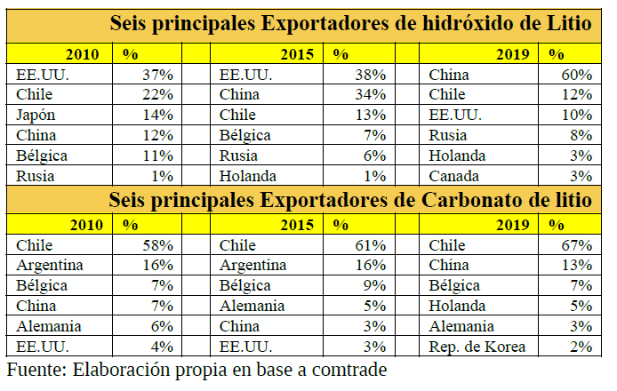
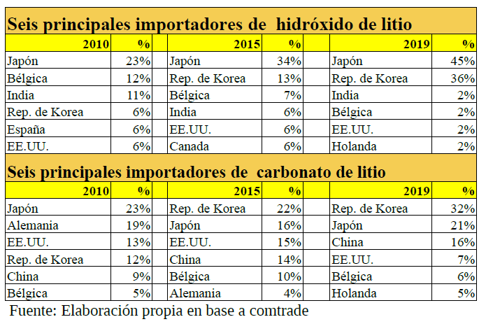

Slide 8
Minería y tecnología
MINERAL
ESCASO
SE BUSCA
MAS
SE ENCUENTRA
EL PRECIO
PUEDE CAER
PRECIO
ALTO
SE BUSCA UN
SUSTITUTO
TOTAL O
PARCIAL
CAE EL PRECIO O
EL MERCADO
SE TRATA DE
RECICLAR
SEGUN EL PRECIO
Y LA TECNOLOGIA
EL PRECIO
PUEDE CAER

Slide 9
Minería y tecnología
MINERAL
ESCASO
SE BUSCA
MAS
SE ENCUENTRA
EL PRECIO
PUEDE CAER
PRECIO
ALTO
SE BUSCA UN
SUSTITUTO
TOTAL O
PARCIAL
CAE EL PRECIO O
EL MERCADO
SE TRATA DE
RECICLAR
SEGUN EL PRECIO
Y LA TECNOLOGIA
EL PRECIO
PUEDE CAER

Slide 10
China en la minería del litio

Slide 11
GREENBUSHES AUSTRALIA
TALISON LITHIUM
Tianqi Lithium 51%
Tianqi Lithium (Ch) 51%
IGO (Aus) 49%
Albermale 49%

Slide 12
CHILE
SQM
Lithium carbonate and hydroxide
SQM
Tianqi (Ch) 23%
Alber-male
Lithium carbonate

Slide 13
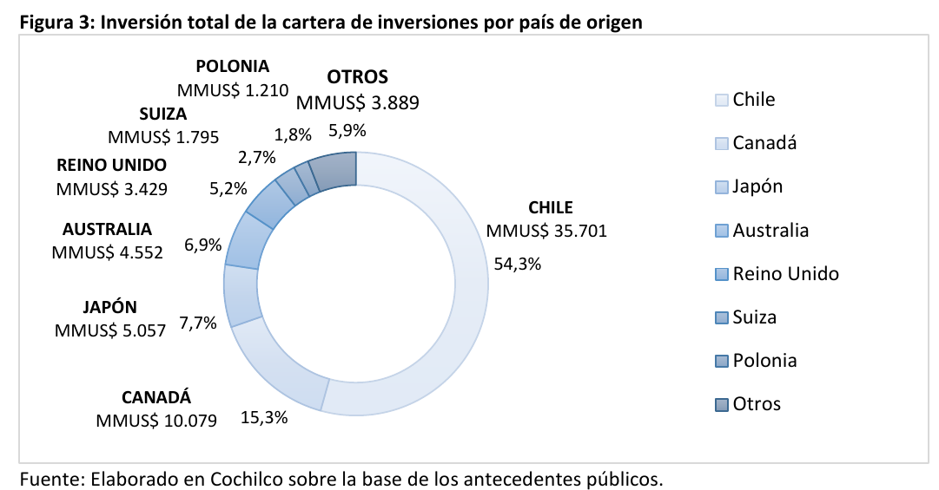
CHILE
Inversión en la Minería Chilena: Cartera de proyectos 2023 -2032

Slide 14
ARGENTINA
Salar del Hombre Muerto
LIVENT (US)
Sales de Jujuy
ALKEM (Aus) 66.5%
Toyota Tsusho (Jap) 25%
JEMSE (Arg) 8.5%

Slide 15
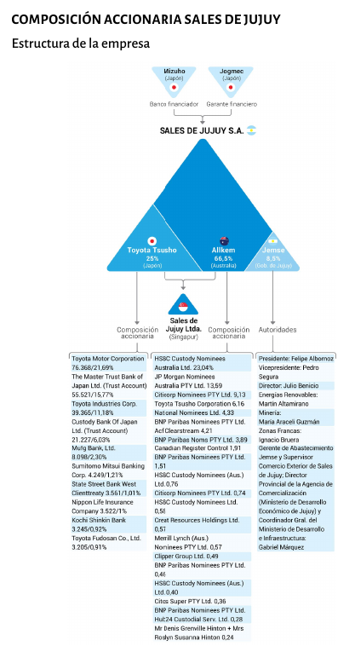
FUNDEPS Y RUIDO: LITIO Y TRANSPARENCIA EN ARGENTINA Aportes desde el estándar EITI a 2 proyectos que explotan litio en Argentina. Córdoba, Argentina. 2023

Slide 16
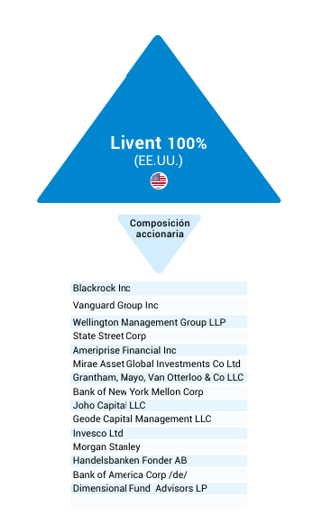

Slide 17
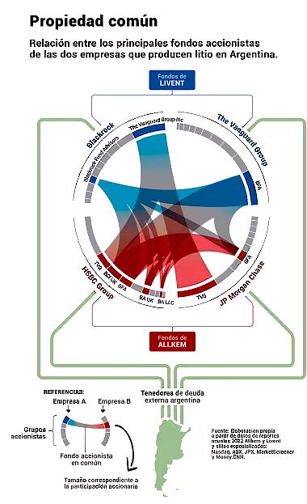
ARGENTINA
Fuente: Ruido y Fundeps, Los dueños del litio en la Argentina, 23 de Abril, 2023 https://www.diarionorte.com/

Slide 18
ARGENTINA:
PROYECTOS LITIO POR PAÍS DE ORIGEN DEL CONTROLANTE
Pía de orígen | Proyectos | %
Canadá | 13 | 27%
Australia | 7 | 14%
China | 7 | 14%
Argentina | 6 | 12%
EE.UU. | 4 | 8%
EEUU/Australia | 4 | 8%
Países Bajos | 3 | 6%
Francia | 2 | 4%
Australia/Canadá | 1 | 2%
Corea Del Sur | 1 | 2%
Reino Unido | 1 | 2%
Total | 49 | 100%
Fuente: En base a Proyectos Mineros, 16.2.24. Ministerio de Economía Argentina, app.powerbi.com

Slide 19
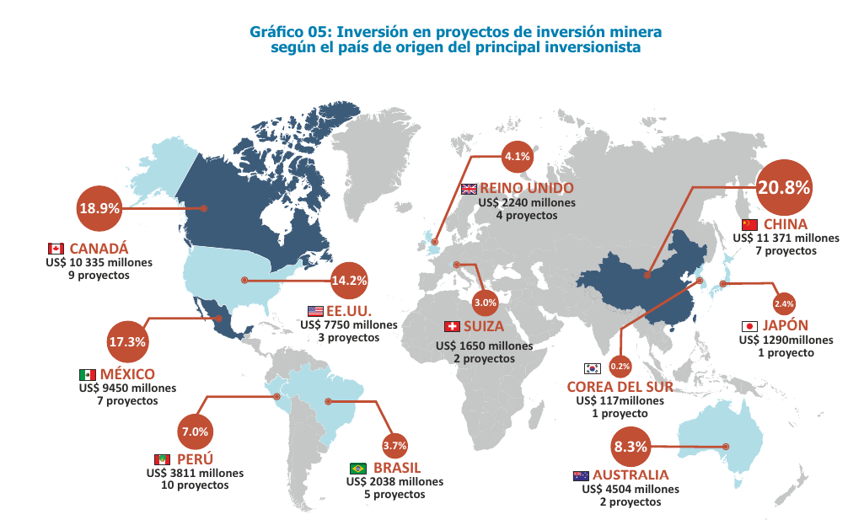
PERU
CARTERA DE PROYECTOS DE INVERSIÓN MINERA 2024
CARTERA DE PROYECTOS DE INVERSIÓN MINERA 2024. PERU MINISTERIO DE ENERGÍA Y MINAS

Slide 20
BOLIVIA DEUDA EXTERNA
ACREEDOR | PARTICIPAC. S/SALDO % | SALDO AL 31/12/2023
1. PRÉSTAMOS | 86.40% | 11738.4
MULTILATERAL | 69.50% | 9448.8
BID | 31.70% | 4314
CAF | 20.70% | 2817.3
BANCO MUNDIAL | 11.50% | 1561.6
FONPLATA | 3.20% | 440.6
OPEP | 0.80% | 115
BEI | 0.80% | 112.5
FIDA | 0.50% | 66
FND | 0.20% | 21.7
BILATERAL | 16.30% | 2216.1
REP.POP.DE CHINA | 10.40% | 1410.4
FRANCIA | 4.90% | 667.6
ALEMANIA | 0.50% | 73.7
COREA DEL SUR | 0.30% | 36.8
BRASIL | 0.10% | 12.5
ESPAÑA | 0.00% | 5.5
JAPÓN | 0.00% | 3.6
VENEZUELA | 0.00% | 0.5
ITALIA | 0.00% | 5.6
PRIVADOS | 0.50% | 73.5
2. TÍTULOS DE DEUDA | 13.60% | 1850
TOTAL MEDIANO Y LARGO PLAZO | 99% | 13588.4
Fuente: Banco Central de Bolivia

Slide 21
Deuda por desembolsar: 4.484 MM$us
Deuda existente: 13588.4 MM$us
Total deuda externa 18,072.4 MM$us
Fuente: en base a: Deuda externa reforzará reservas y apalancará la inversión pública 09/01/2024
https://eju.tv/2024/01/deuda-externa-reforzara-reservas-y-apalancara-la-inversion-publica/

Slide 22
LA MINERIA DE LOS MINERALES ESTRATEGICOS/CRITICOS

Slide 23
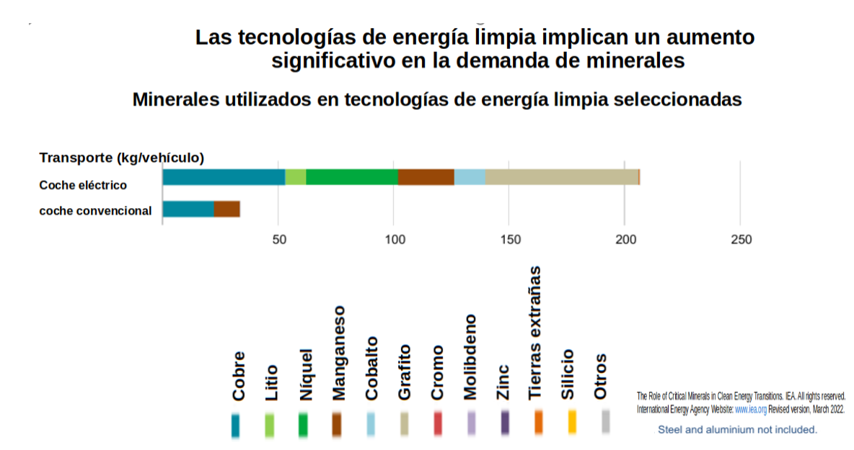

Slide 24
Fuente: WMD
TBL MINERIA lac cons

Slide 25
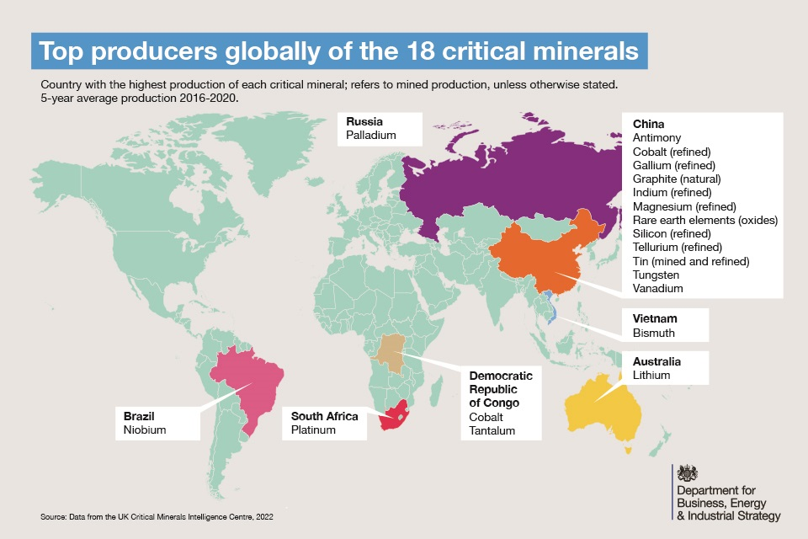

Slide 26
PAISES DESARROLLADOS COMO ACUSADORES | N 1340
Israel | 7
Japan | 6
Netherlands | 128
United Kingdom | 100
Germany | 78
Spain | 68
France | 63
Italy | 48
Switzerland | 44
Luxembourg | 43
Austria | 32
Belgium | 20
Sweden | 12
Australia | 9
Denmark | 7
Portugal | 7
Norway | 5
Finland | 3
Ireland | 2
EE.UU. | 207
Canada | 64
Total | 953
Porcentaje | 71.12%
UNCTAD, Investment Dispute Settlement Navigator: full data release as of 31/07/2022 (excel format), available at https://investmentpolicy.unctad.org/investment-dispute-settlement

Slide 27
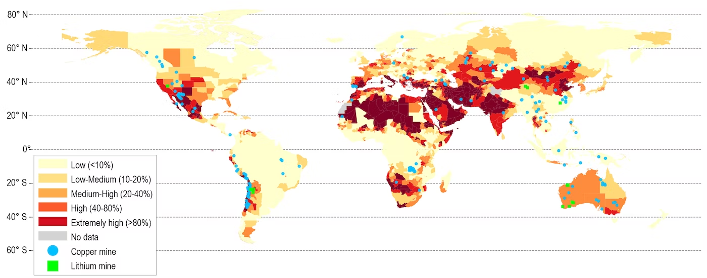
Ubicación de minas de cobre y litio y niveles de estrés hídrico, 2020
https://www.iea.org/commentaries/reducing-the-impact-of-extractive-industries-on-groundwater-resources

Slide 28
GRACIAS

